Slide 1
자율주행버스
- 캡스톤디자인보고서 -
팀명 : JW여객
문석현 (2015943010)
박우진(2015743012)
임지원(2018942031)
조명준(20158430434)
최가준(2015643040)

Slide 2
INDEX
PART 1
프로젝트 계획
PART 2
주행 시스템 설계
PART 3
자율 주행 S/W
PART 4
결론 및 후기

Slide 3
프로젝트 계획
1

Slide 4
프로젝트계획
주행시스템설계
자율주행S/W
문제 및 대안
계획
라즈베리 파이 & RC카
자율주행 시스템
차량제어를 위한 S/W
자율주행 알고리즘
하드웨어 구성
소프트웨어 구성
OpenCV 를 통한 차선인식
DC모터 드라이버 pwm 제어
Input image 를 통해 차선 차선에 대한 데이터를 수집
수집한 데이터를 바탕으로 모터의 동작을 컨트롤

Slide 5
주행시스템설계
2

Slide 6
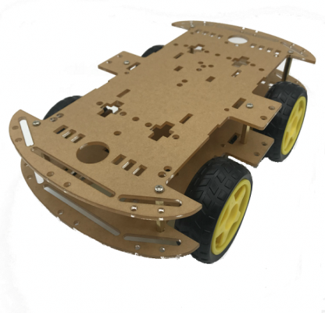
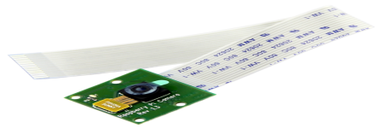
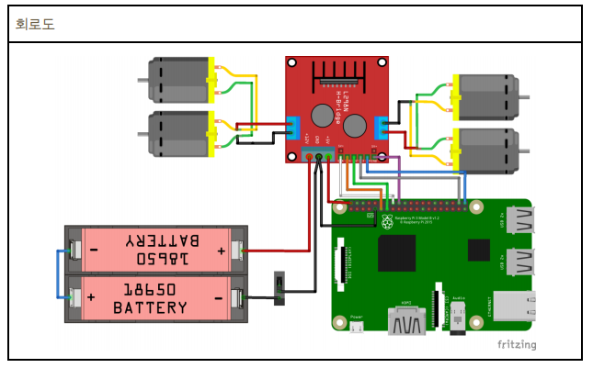

프로젝트계획
주행시스템설계
자율주행S/W
문제 및 대안
H/W Structure
< RC카 프레임 >
< 파이 카메라 >
< 보조배터리>

Slide 7
프로젝트계획
주행시스템설계
자율주행S/W
문제 및 대안
S/W Structure
파이
카메라
라즈베리파이
DC모터
Video Streaming
PWM 제어
차선 정보 정달
차량 속도와 회전 조절

Slide 8
자율주행S/W
3

Slide 9
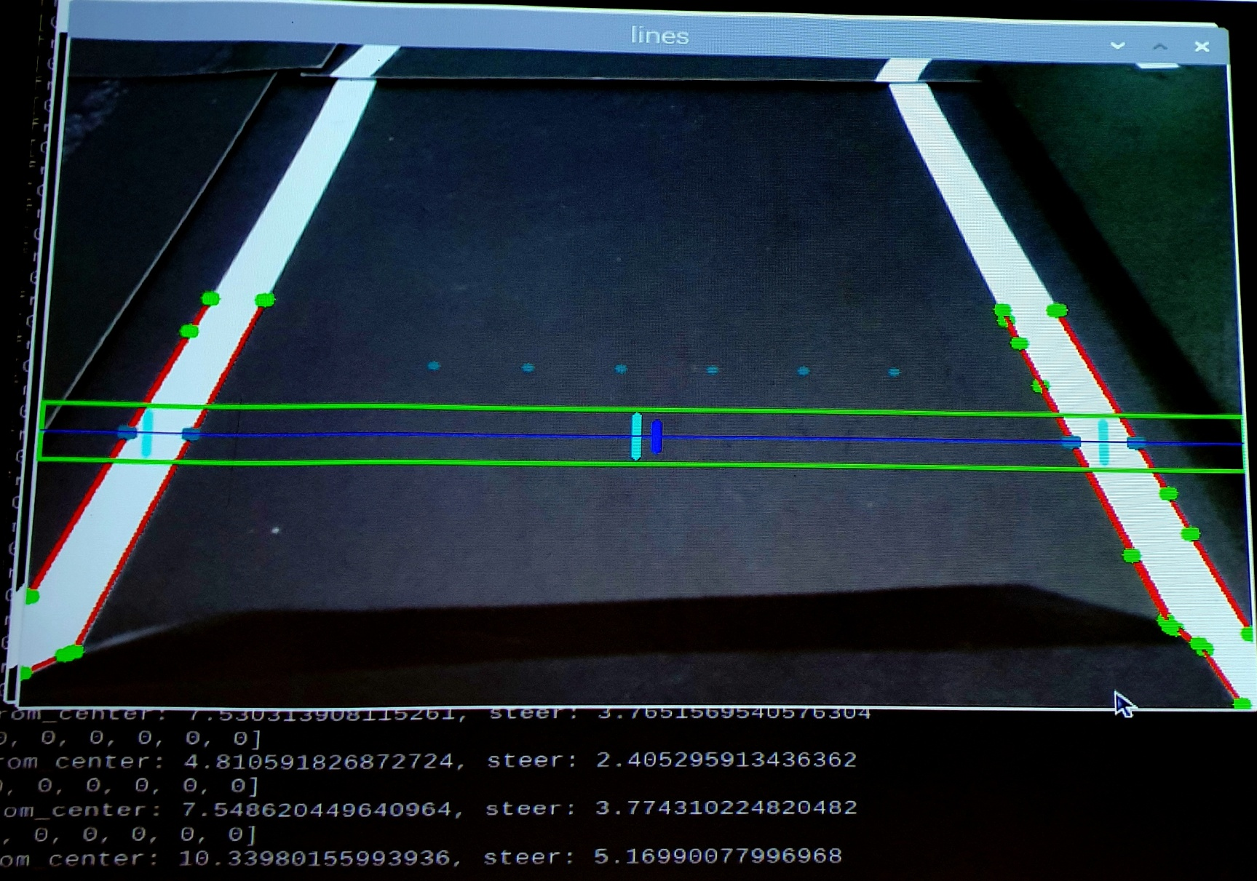
프로젝트계획
주행시스템설계
자율주행S/W
문제 및 대안
Self Driving System

Slide 10
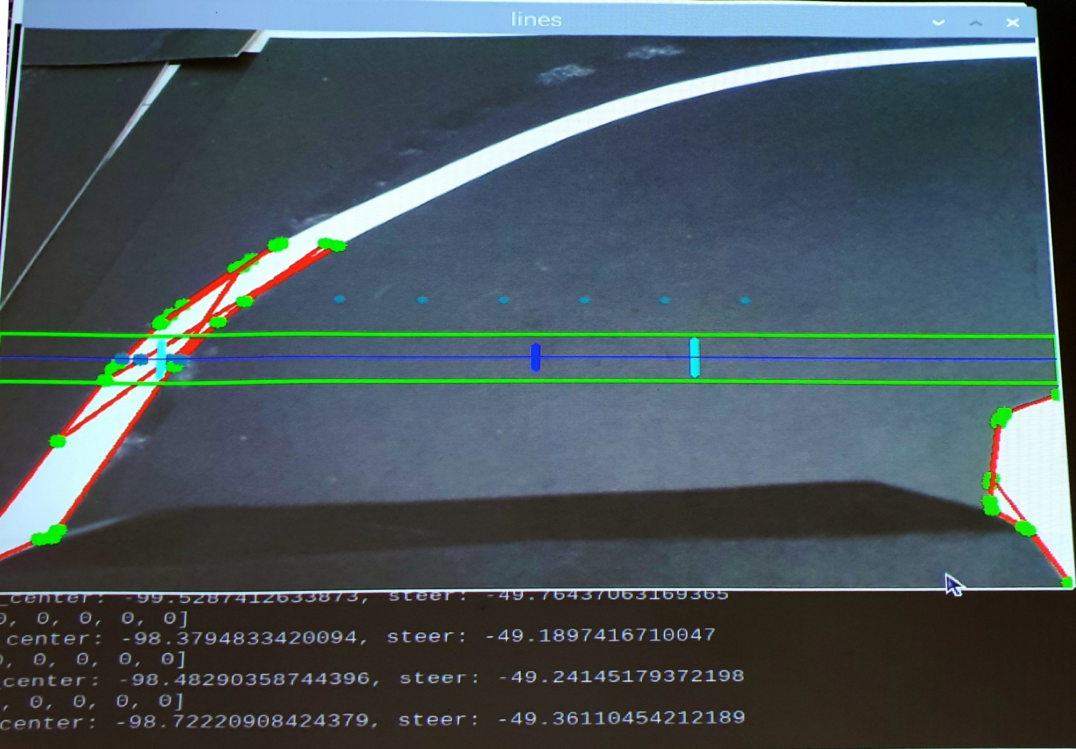
프로젝트계획
주행시스템설계
자율주행S/W
문제 및 대안
Self Driving System

Slide 11
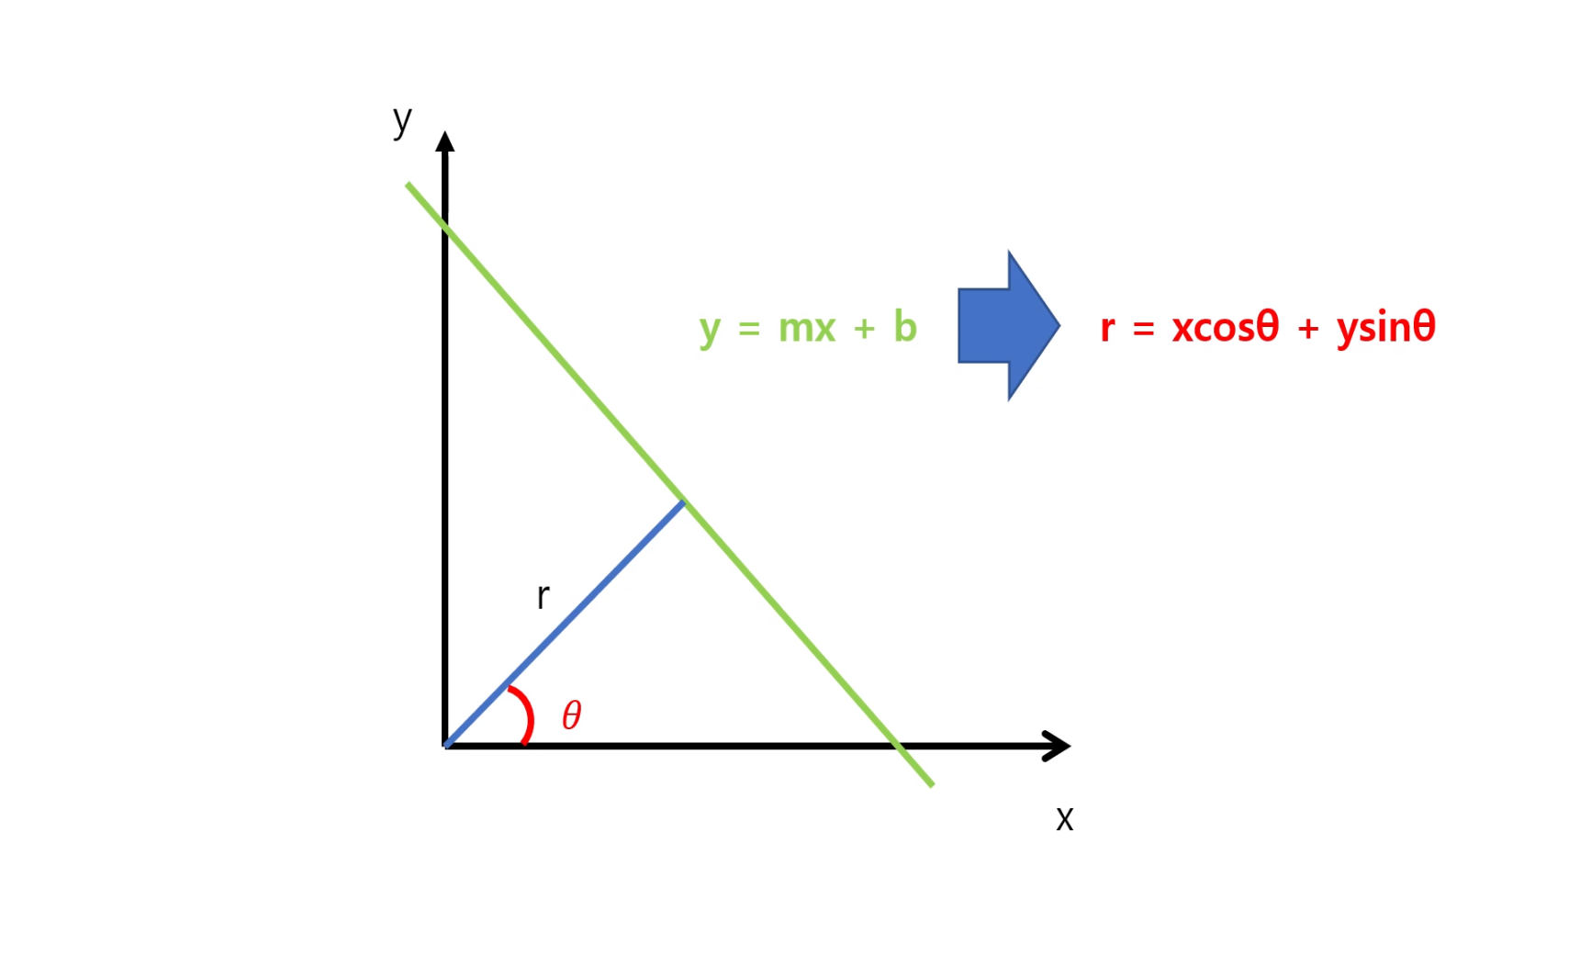
프로젝트계획
주행시스템설계
자율주행S/W
문제 및 대안
Hough Line Transform

Slide 12
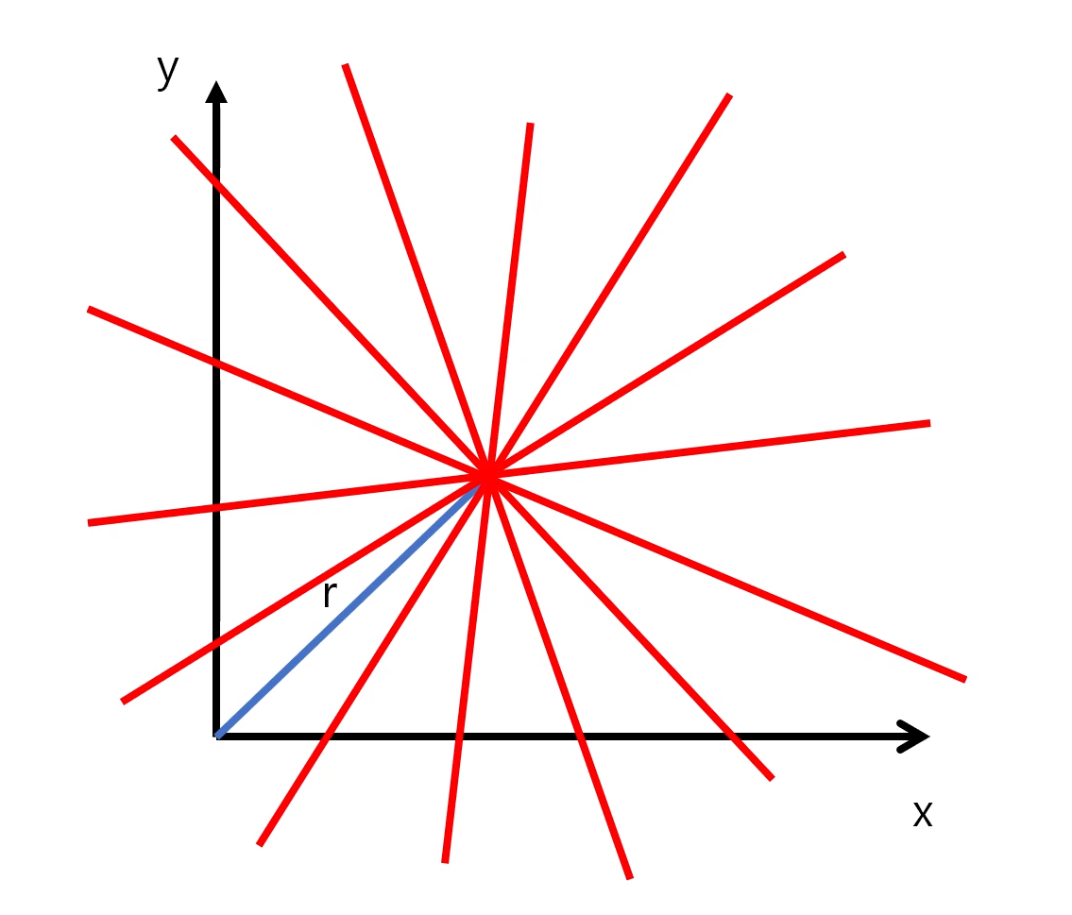
프로젝트계획
주행시스템설계
자율주행S/W
문제 및 대안
Hough Line Transform

Slide 13
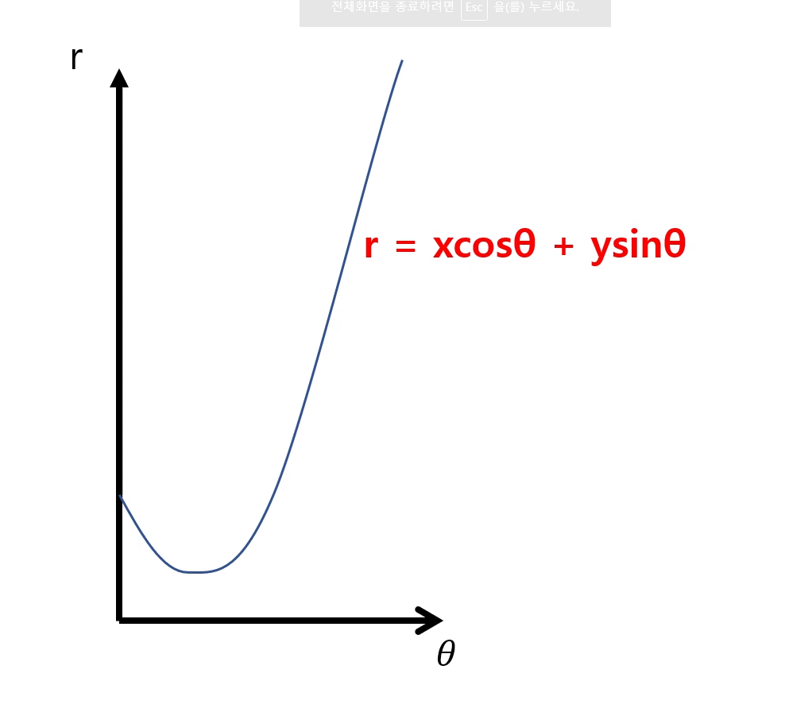
프로젝트계획
주행시스템설계
자율주행S/W
문제 및 대안
Hough Line Transform

Slide 14
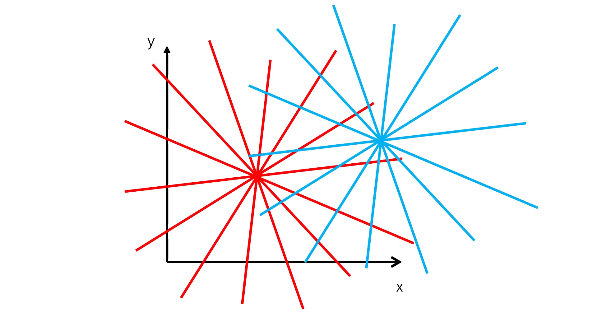
프로젝트계획
주행시스템설계
자율주행S/W
문제 및 대안
Hough Line Transform

Slide 15
프로젝트계획
주행시스템설계
자율주행S/W
문제 및 대안
Hough Line Transform

Slide 16
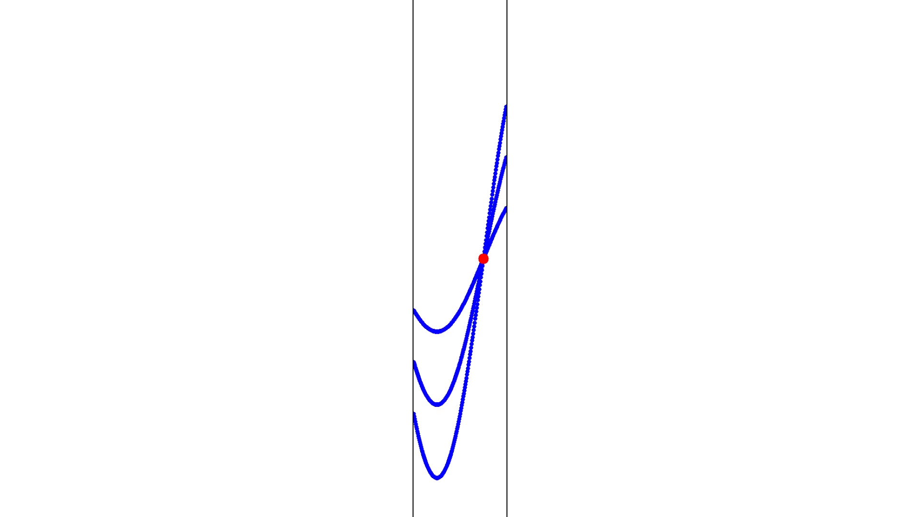
프로젝트계획
주행시스템설계
자율주행S/W
문제 및 대안
Hough Line Transform

Slide 17
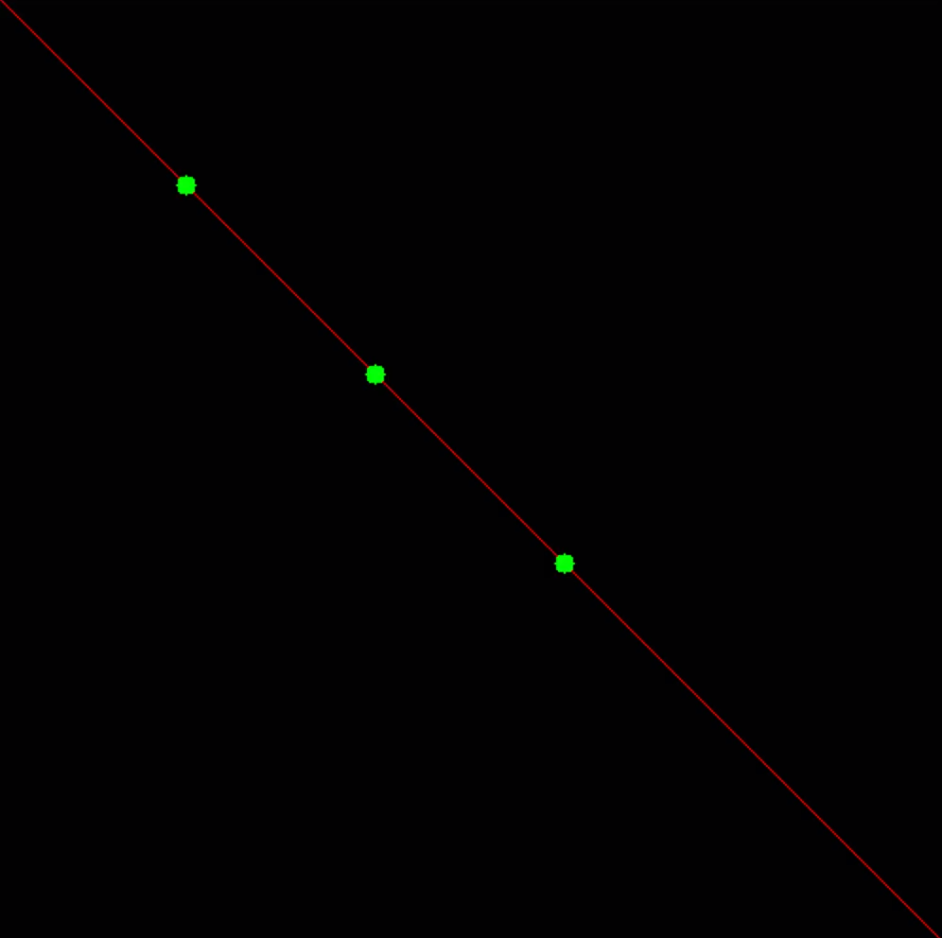
프로젝트계획
주행시스템설계
자율주행S/W
문제 및 대안
Hough Line Transform

Slide 18
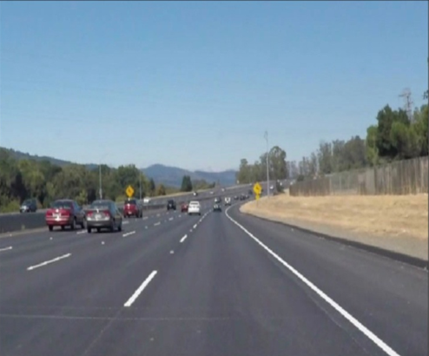
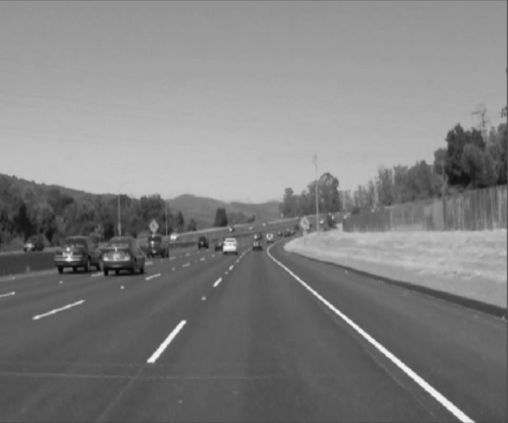
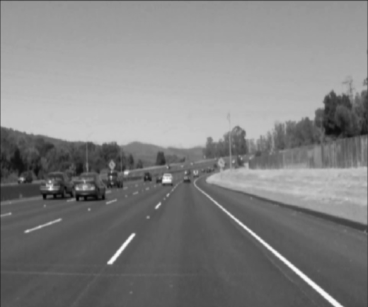
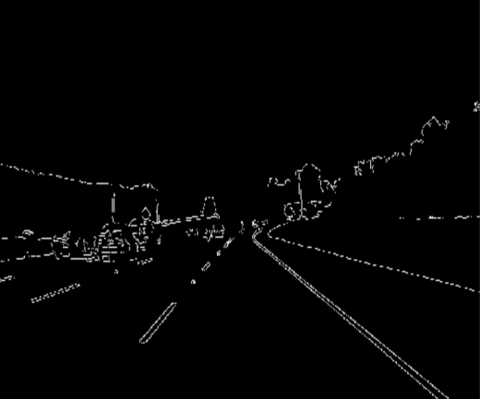


프로젝트계획
주행시스템설계
자율주행S/W
문제 및 대안
Line Detection Process

Slide 19
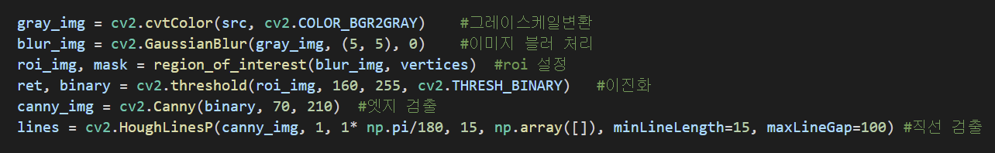
프로젝트계획
주행시스템설계
자율주행S/W
문제 및 대안
Line Detection Process

Slide 20


프로젝트계획
주행시스템설계
자율주행S/W
문제 및 대안
Hough Line Transform

Slide 21
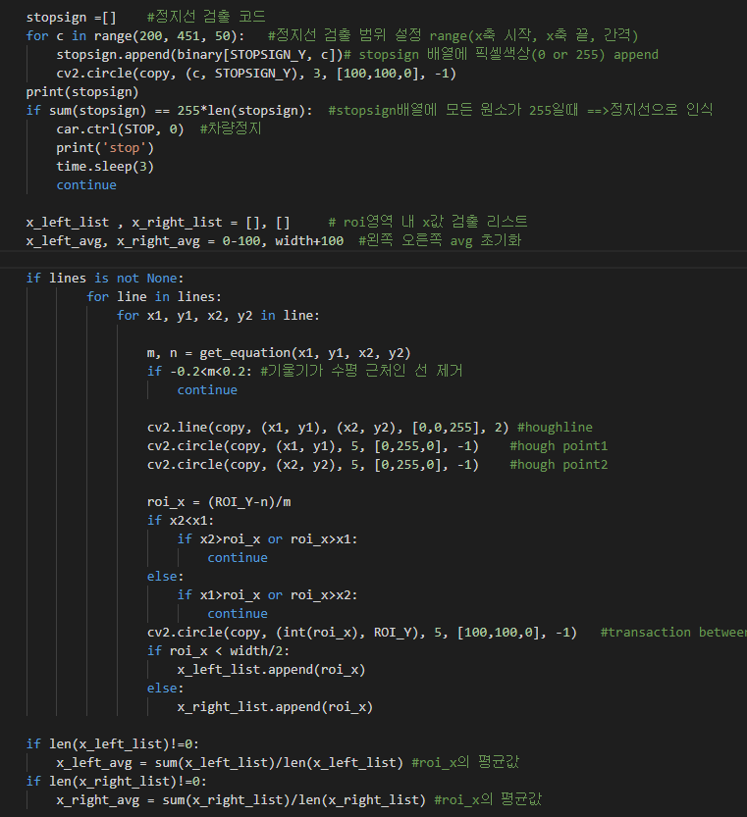
프로젝트계획
주행시스템설계
자율주행S/W
문제 및 대안
Source Code

Slide 22
프로젝트계획
주행시스템설계
자율주행S/W
문제 및 대안
Driving Experiment
https://youtu.be/CW2JkgwnPgI

Slide 23
결론 및 후기
4

Slide 24
프로젝트계획
주행시스템설계
자율주행S/W
문제 및 대안
Conclusion & Review

Slide 25
THANK YOU
JW여객

